Slide 1
Измерение углов. Транспортир.

Slide 2
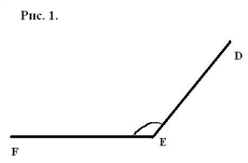
Какой угол изображен на рисунке?

Slide 3
Тупой угол

Slide 4
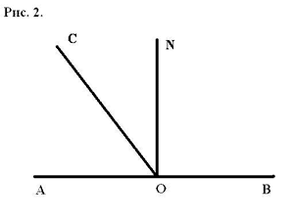
Сколько углов изображено на рисунке,
назовите их?

Slide 5
6 углов

Slide 6
Транспортир – это прибор, который позволяет легко и быстро измерить любой угол. Измеряют углы в градусах.
Когда же появился транспортир? Оказывается, эта угловая мера возникла много тысяч лет тому назад.
Предполагают, что это было связано с созданием первого календаря. Древние математики нарисовали круг и разделили его на столько частей, сколько дней в году. Но они думали, что в году не 365 или 366 дней, а 360.
Историческая справка

Slide 7
Поэтому круг, обозначающий год, они разделили на 360 равных частей.
Такое изображение было очень полезным, на нем можно было отмечать каждый прошедший день,
и видеть, сколько дней осталось до конца года. Каждой части дали название– градус.
Градусная мера сохранилась и до наших дней.

Slide 9
Алгоритм построения угла.
1).Начертить луч. 2).Совместить центр транспортира с началом луча так, чтобы луч проходил через начало отсчета на шкале транспортира. 3).Учитывая вид угла, найти на нужном ряду необходимое значение угла и поставить на бумаге точку. 4).Соединить начало луча с отмеченной точкой. 5).Проверить вид угла, который нужно построить. Искомый угол построен.

Slide 10
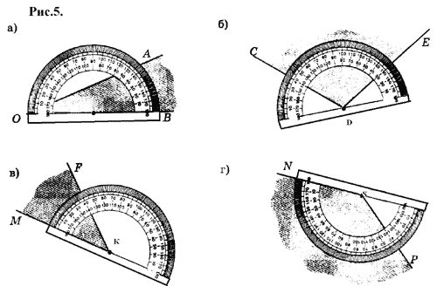
По какому рисунку можно определить
величину угла с помощью транспортира,
а по какому – нет? Почему?

Slide 11
